Slide 1

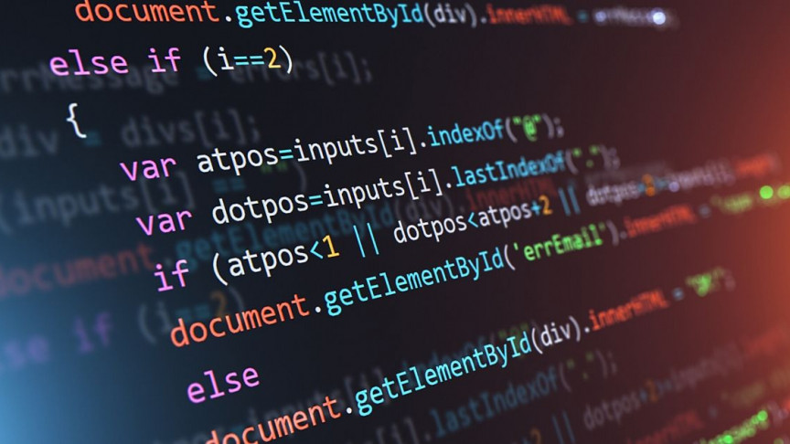
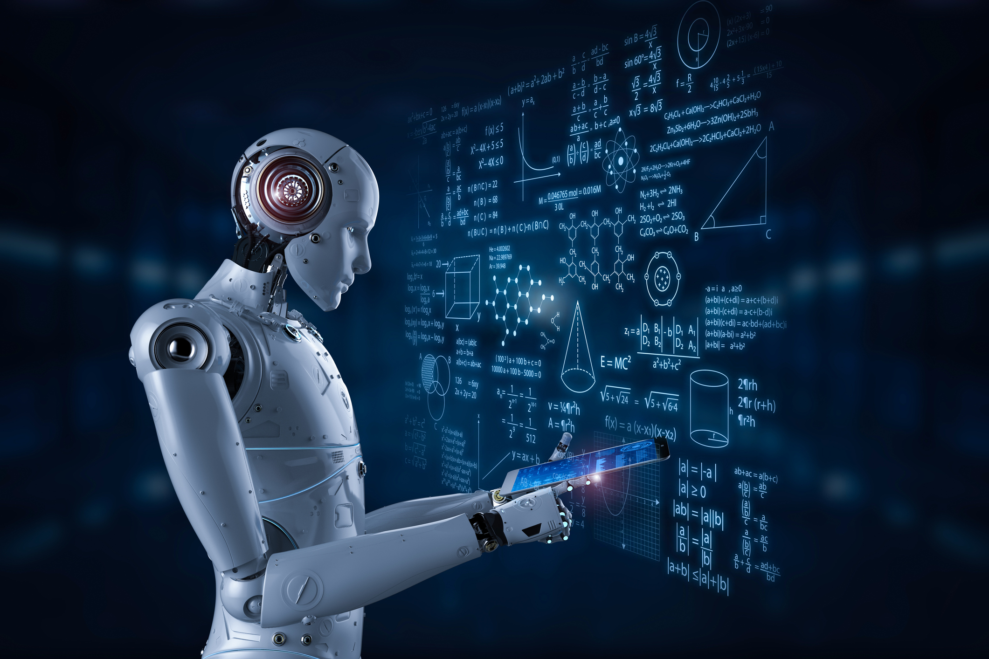
PHP’de Fonksiyon Tanımlama ve Çağırma
Sunucu Tabanlı Programlama
http://youtube.com/bmdersleri
Hazırlayan ve Sunan: Zeynep İrem Kesler
Tarih :16/08/2021
Sürüm : v1

Slide 2

İçindekiler
PHP Nedir?
PHP Kullanımı Neden Bu Kadar Yaygın?
PHP Özellikleri Nelerdir?
Fonksiyon Nedir?
Fonksiyon Çeşitleri
Fonksiyon Tanımlama
Parametresiz Basit Bir Fonksiyon Örneği
Parametre ve Argüman Kavramı
Neden Fonksiyonları Kullanırız ?
Değer Döndürme
Varsayılan Değer
Dizi Değer Döndürme
İç İçe Fonksiyon
Fonksiyonlarda Global Değişkenler
Özyinelemeli(recursive) Fonksiyonlar
Fonksiyonlarda Referans
Sonuç
Kaynaklar
http://youtube.com/bmdersleri

Slide 3
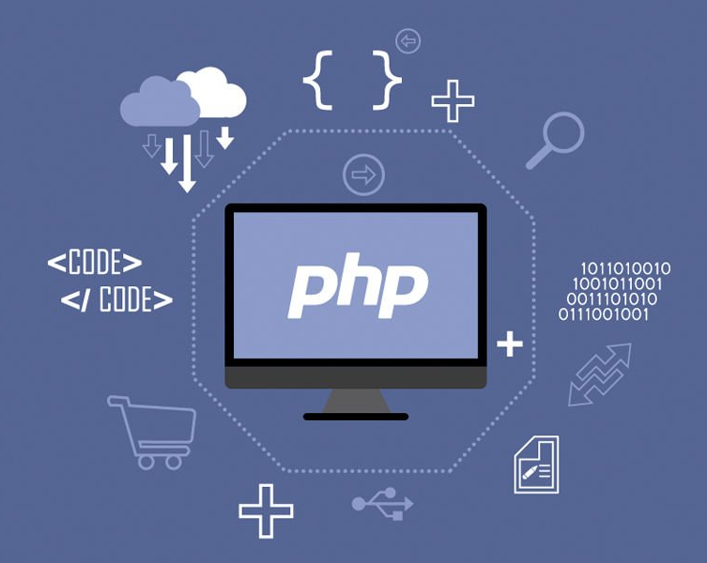
PHP Nedir?
PHP, İnternet için üretilmiş, sunucu tabanlı ve nesne yönelimli, geniş kullanımlı ve geniş amaçlı bir programlama dilidir.
HTML içerisine gömülebilen betik bir dildir.
İlk kez 1995 yılında Rasmus Lerdorf tarafından yaratılmıştır. PHP sayesinde kendi kendine yönetilebilen dinamik internet siteleri oluşturulabiliyor. 1995’te yaratılan PHP, günümüzde PHP topluluğu tarafından geliştirilmeye devam ediyor.
Önceleri PHP açılımı Personal Home Page yani “kişisel anasayfa” olarak geçerken artık Hypertext Preprocessor şeklinde kullanılıyor.
Ocak 2013 itibarıyla 244 milyondan fazla web sitesi PHP ile çalışırken 2.1 milyon web sunucusunda PHP bulunmaktadır.
PHP MySQL ,SQLite, PostGreSQL, SyBase, IBM-DB2, Oracle, Mongo, dBase v.b. bir çok popüler veritabanını destekler.

Slide 4
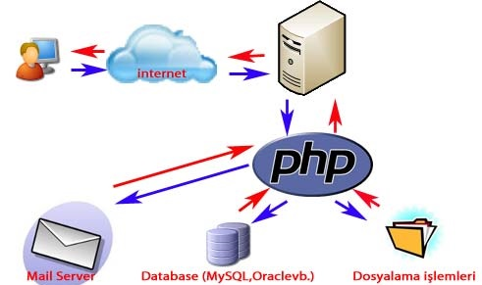
PHP Kullanımı Neden Bu Kadar Yaygın?
Performans
Üretim Kolaylığı
Destek ve Topluluk
Kolay Geliştirme ve Bakım
Hata Yakalama ve Yönetme
Geniş Kütüphane Desteği
Yüksek Güvenlik
Çapraz Platform Desteği

Slide 5
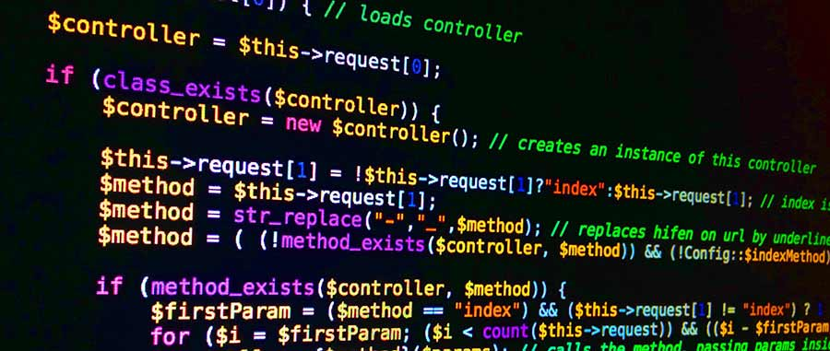
PHP Özellikleri Nelerdir?
PHP server tarafında çalışan bir programa dili olduğu yani web sunucusunda çalıştığı için kullanıcılara çok fazla esneklik sağlıyor.
PHP sayesinde veri tabanları ve dosyalarla çalışmak ya da görüntüleri değiştirmek çok daha kolay oluyor.
Açık kaynak kodlu bir programlama dili olduğundan, gelişimi konusunda herkes katkıda bulunuyor ve daima geliştirilmeye devam ediyor. Aslında Linux tabanlı olan PHP, sanal sunucu ile bütün sunucularda hiçbir sorun yaşamadan kolayca çalıştırılabiliyor.
Ayrıca PHP kodları, sunucu taraflı kod olduğu için JavaScript kodundan çok daha güvenli oluyor.

Slide 6
Fonksiyon Nedir?
Fonksiyon, belirli sayıda verileri kullanarak bunları işleyen ve bir sonuç üreten komut grubudur. Her fonksiyonun bir adı ve her fonksiyona gelen değerleri gösteren parametreleri vardır.
Her fonksiyonda parametre olması zorunlu değildir. Parametresiz fonksiyonlar, herhangi bir parametreye gerek duymadan ve fonksiyonda tanımlanan kodların yerine getirilmesi ile çalışan fonksiyondur.
Bilgisayar programlamada fonksiyonlar önemlidir. Çünkü tekrar tekrar yazmamız gereken kodları fonksiyonlaştırıp kullanarak kod yapısını azaltırız, hem hızdan hem de zamandan kazanırız.
Çıktı
Girdiler
FONKSİYON
Bağımsız Değişken
(Return Value)
Bağımlı Değişken

Slide 7
Fonksiyon Çeşitleri:
Yerleşik Fonksiyonlar: PHP kurulum paketinde bulunan fonksiyonlardır. PHP web programlama dilini çok verimli bir betik dili yapan özelliktir.
Metin Fonksiyonları: Metin verilerini işleyen fonksiyonlardır.
Sayısal Fonksiyonlar: Sayısal sonuçlar veren fonksiyonlardır. Sayısal PHP fonksiyonu sayıları biçimlendirmek, sabitleri döndürmek, matematiksel hesaplamaları yapmak vb. için kullanılır.
Tarih Fonksiyonları: Unix tarih ve saatini ziyaretçi tarafından okunabilir biçime biçimlendirmek için kullanılır.
Diğer Fonksiyonlar:
Diziler Fonksiyonu
Dosyalar Fonksiyonu
Veritabanı Fonksiyonu

Slide 8
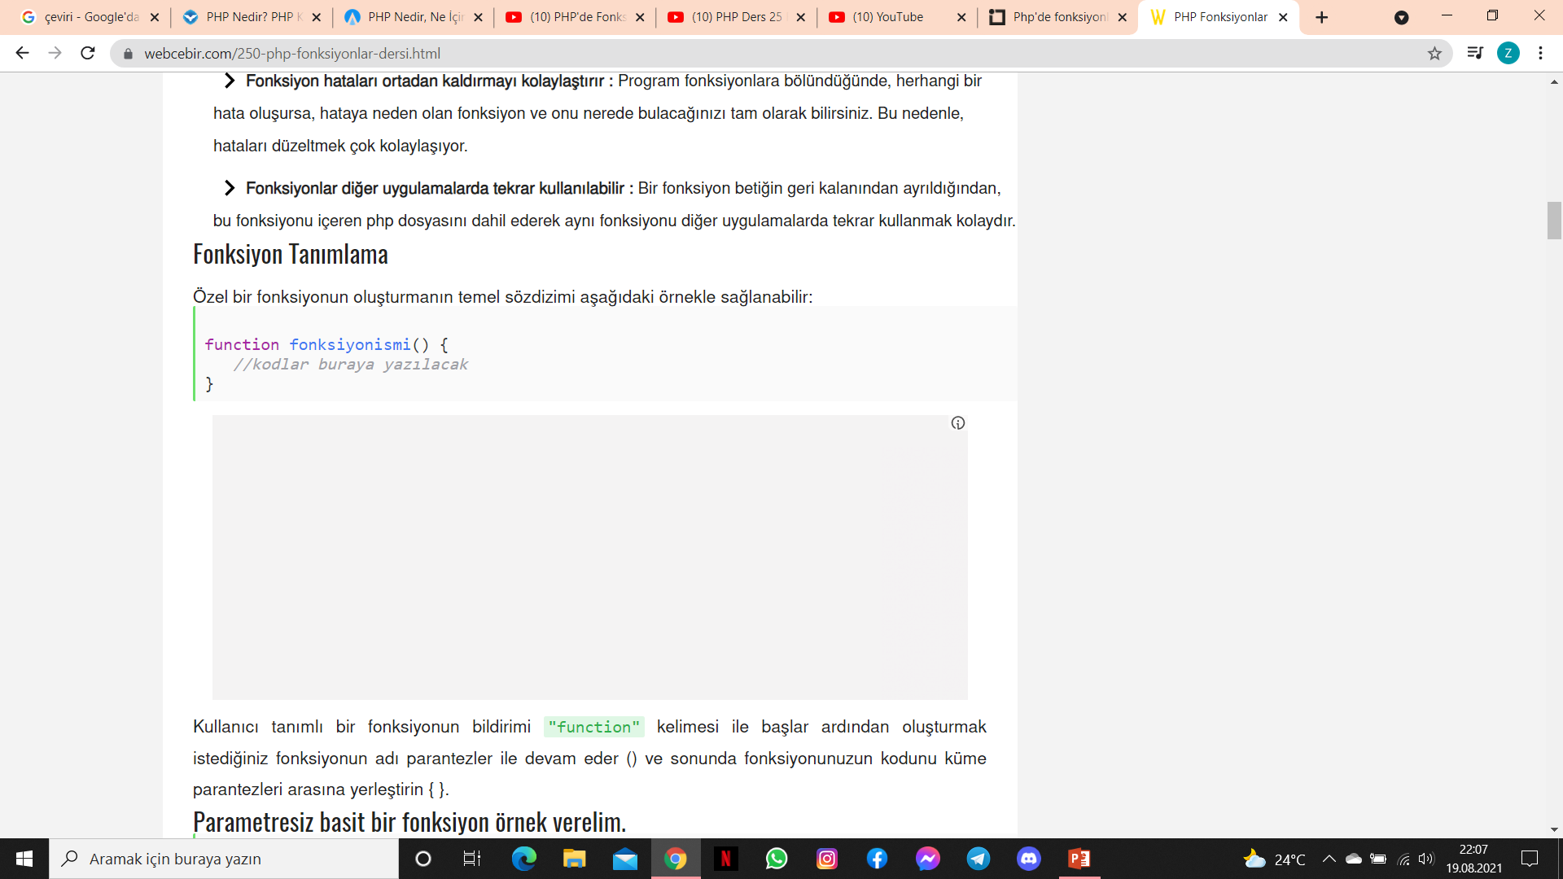
Fonksiyon Tanımlama:
Kullanıcı tanımlı bir fonksiyon ‘function’ ile başlar.
Sonrasında oluşturmak istediğimiz fonksiyonun adını yazarız ve { } (süslü parantezler) içine kod bloklarını yazarız.

Slide 9
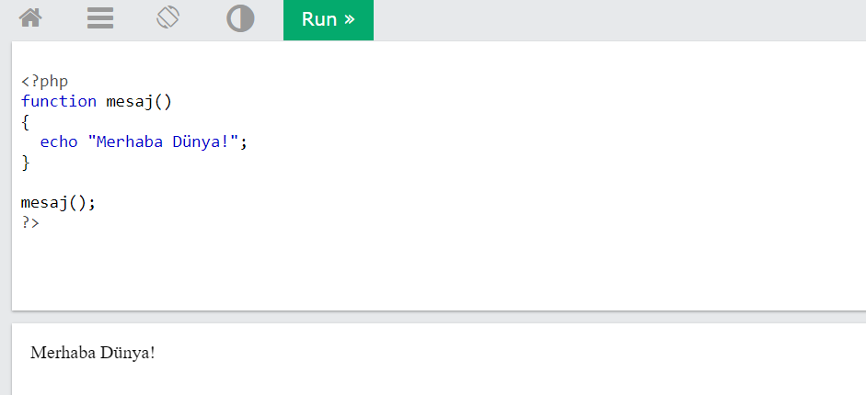
Parametresiz Basit Bir Fonksiyon Örneği:

Slide 10
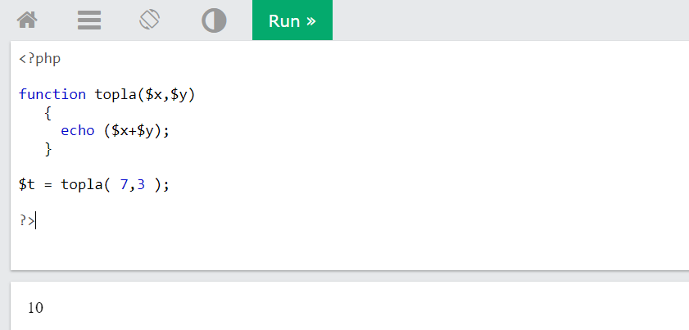
Parametre ve Argüman Kavramı:
Parametre: İşlemi yerine getirecek olan değişkendir.
Argüman: Bu işlemi yapacak olan değişkenin gerçek değeridir.

Slide 11
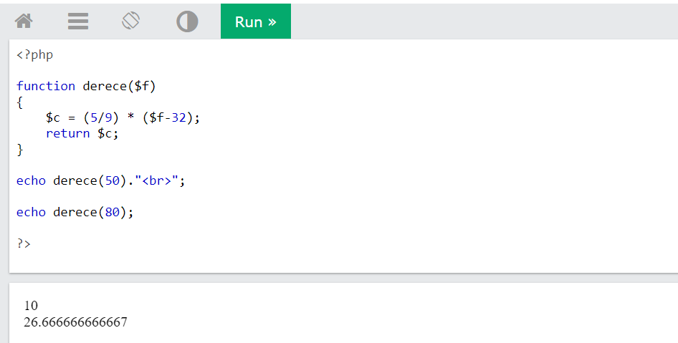
Neden Fonksiyonları Kullanırız ?

Slide 12

Değer Döndürme:
Fonksiyonun bazı durumlarda geriye değer döndürmesi gerekir. Bu durumda fonksiyonun değer döndürmesi için ‘return’ ifadesini kullanırız.

Slide 13
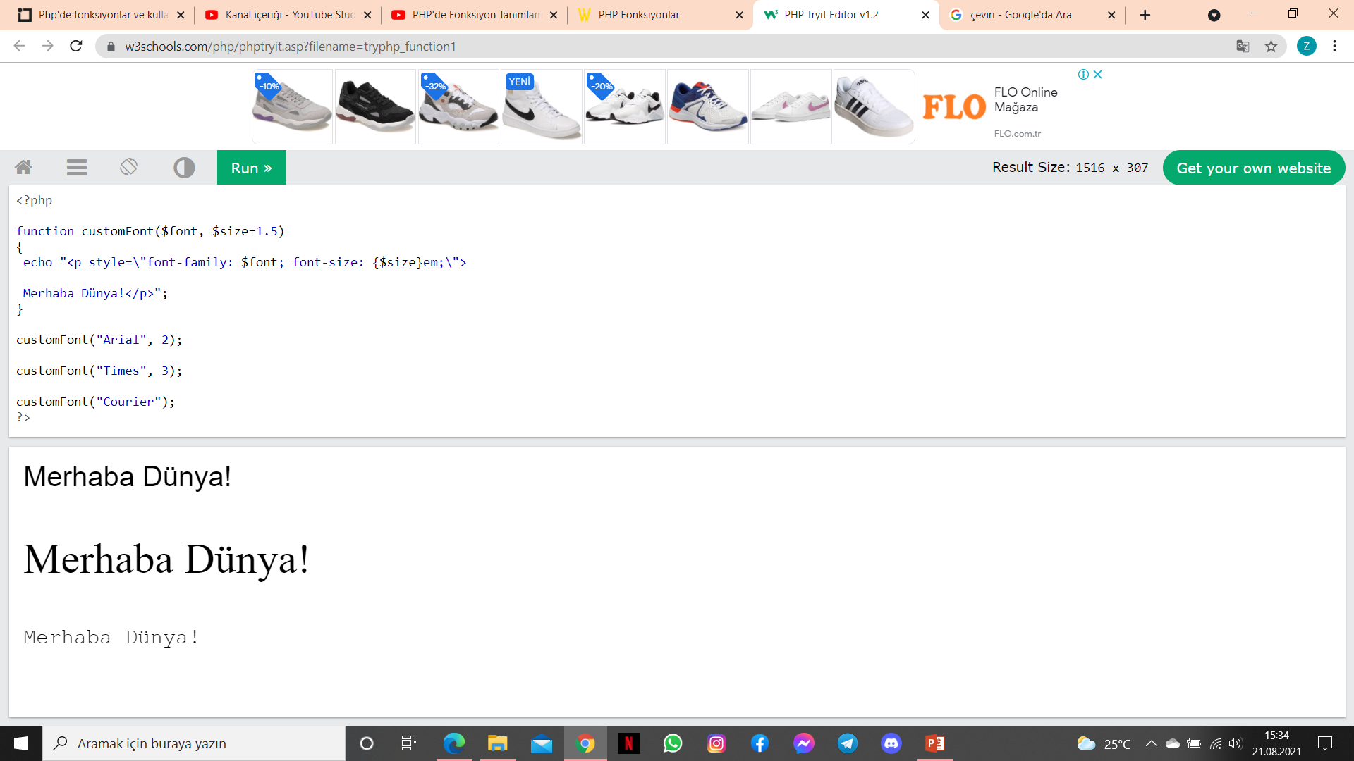
Varsayılan Değer:

Slide 14
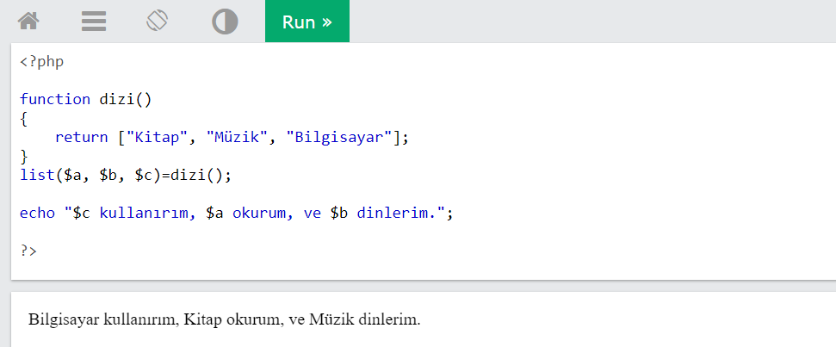
Dizi Değer Döndürme:

Slide 15
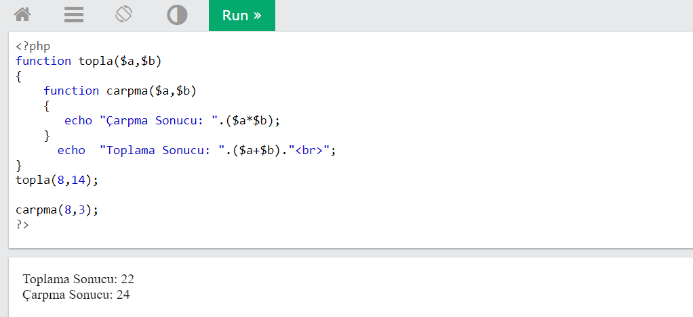
İç İçe Fonksiyonlar:

Slide 16
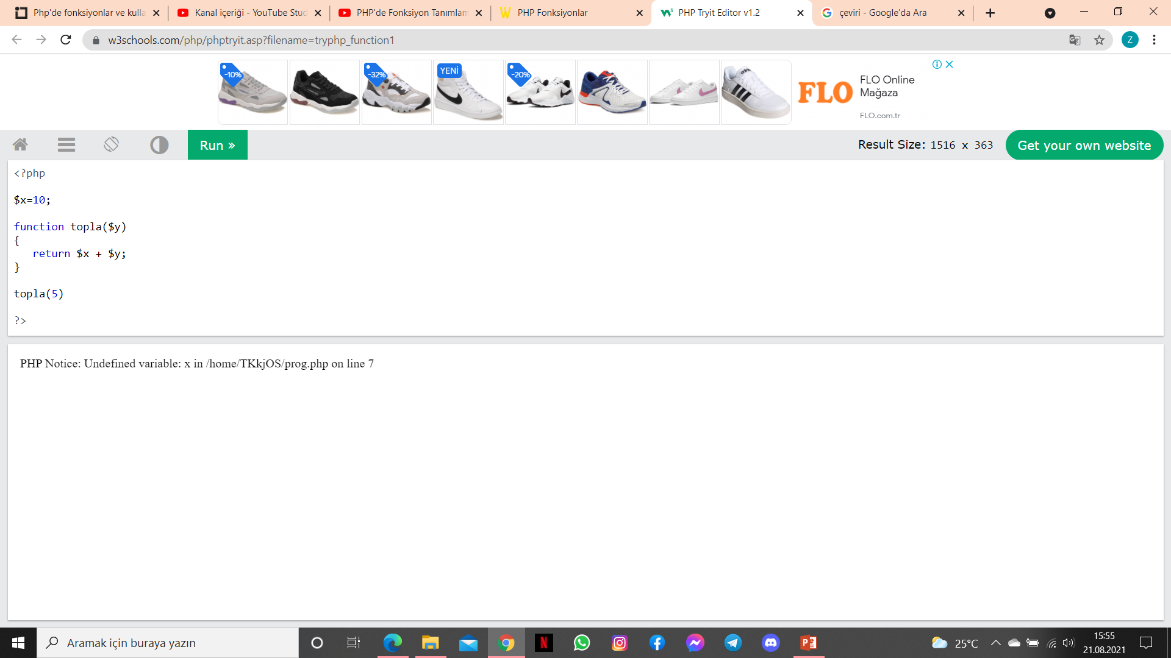

Fonksiyonlarda Global Değişkenler:
Fonksiyonlar dışardan bir değişkeni kabul etmezler. Tanımlı olması için ‘global’ sözcüğünü kullanırız.

Slide 17

Özyinelemeli(recursive) Fonksiyonlar:
Özyinelemeli bir fonksiyon, bir koşul yerine getirilinceye kadar kendini tekrar tekrar çağıran bir fonksiyondur. Fonksiyon içerisinde oluşturulan koşul sağlanana dek, fonksiyon sürekli olarak kendini çağırır.
Bu fonksiyonlar genellikle karmaşık matematiksel hesaplamaları çözmek veya derin yuvalanmış bir dizinin tüm öğelerini yazdırmak gibi iç içe geçmiş yapıları işlemek için kullanılır.

Slide 18
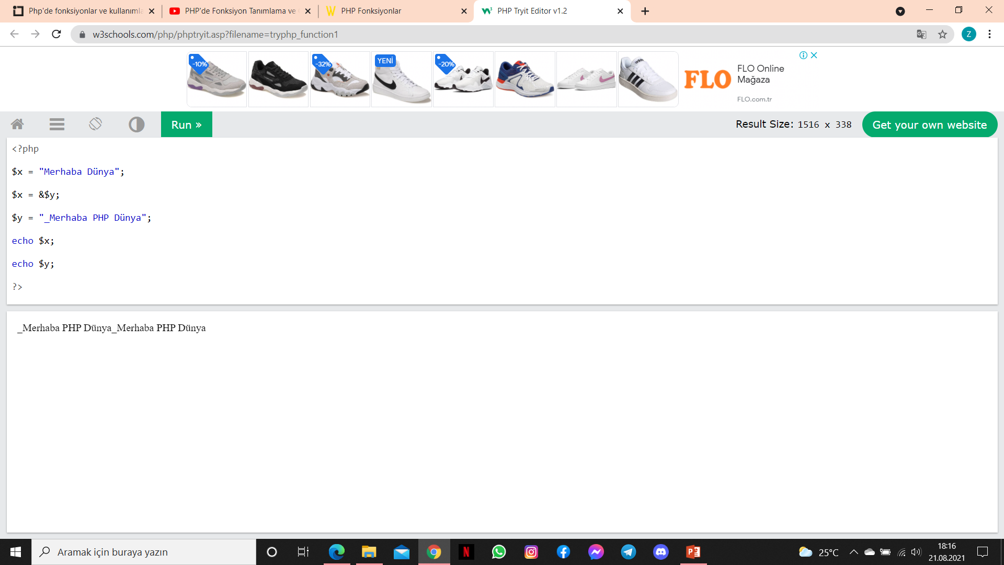
Fonksiyonlarda Referans:

Slide 19
Sonuç:
Bilgisayar programlamada fonksiyonlar önemlidir. Çünkü tekrar tekrar yazmamız gereken kodları fonksiyonlaştırıp kullanarak kod yapısını azaltırız, hem hızdan hem de zamandan kazanırız.
Programlamada fonksiyon kullanımının avantajları çoktur. Bunlara bakacak olursak;
Fonksiyonlar program içindeki kod tekrarını azaltır.
Fonksiyonlar kodların korunmasını kolaylaştırır.
Fonksiyonlar başka uygulamalarda da kullanılabilirler.
Fonksiyonlar kod hatalarını en aza indirirler.

Slide 20
Kaynaklar
https://www.argenova.com.tr/php-nedir-ne-icin-kullanilir
https://www.vargonen.com/blog/php-nedir-php-kodlari-nelerdir/
https://www.w3schools.com/php/php_functions.asp
https://www.beyaz.net/tr/ipucu/entry/845/phpde-fonksiyonlar-ve-kullanimlari
http://youtube.com/bmdersleri

Slide 21
İlginiz için teşekkürler…
Sunucu Tabanlı Programlama
http://youtube.com/bmdersleri
Hazırlayan ve Sunan : Zeynep İrem Kesler E-posta : zeynepiremkesler@gmail.com
Tarih : 16/08/2021
Sürüm : v1

